Slide 1

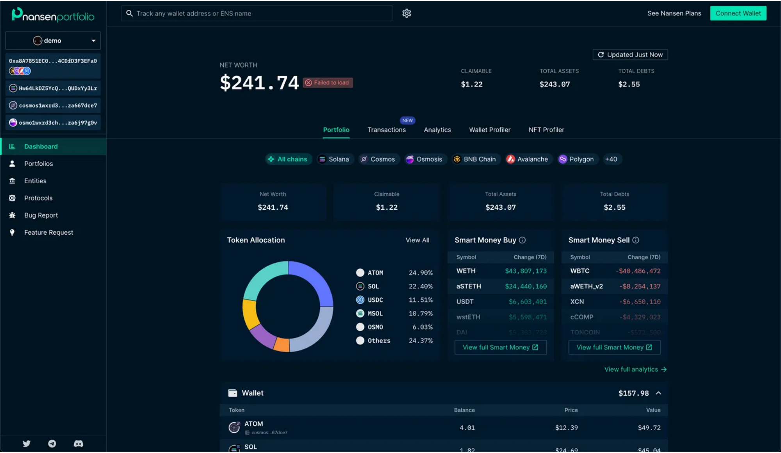
Relatório de Varredura de Saldos Blockchain
Visão Geral da Varredura
Este relatório apresenta os resultados da varredura de saldos em carteiras Bitcoin, utilizando múltiplas APIs blockchain para identificar endereços com saldo positivo.
Objetivos da Varredura:
Identificar carteiras com saldo positivo
Quantificar o valor total disponível
Priorizar carteiras para integração ao FDR
Validar a viabilidade de consolidação de fundos
36
5
Endereços Verificados
Carteiras com Saldo
31.089,84
30,7s
BTC Encontrados
Tempo de Varredura
Slide 1/7 • Relatório de Varredura de Saldos Blockchain

Slide 2

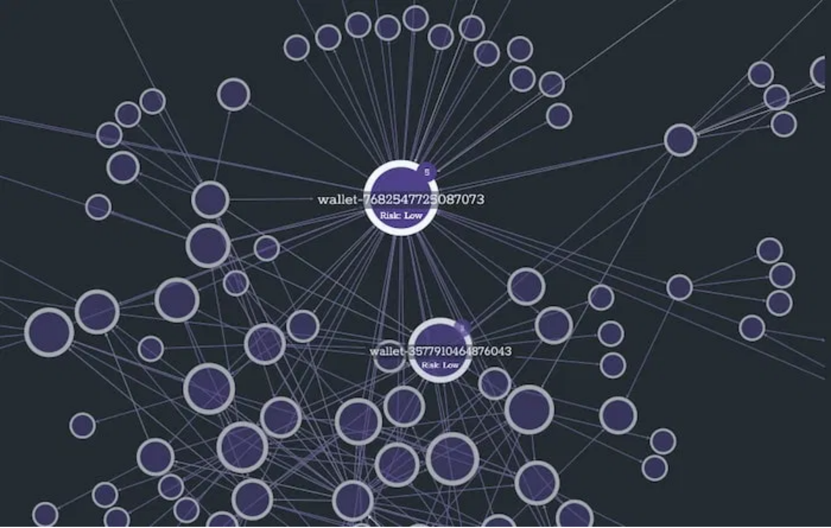



Metodologia e Ferramentas
Estratégias para Varredura Eficiente de Saldos
Sistema Multi-API
Utilização de múltiplas APIs blockchain com failover automático para contornar limites de taxa e garantir alta disponibilidade.
Processamento em Lotes
Varredura de endereços em lotes otimizados, com controle de taxa para evitar bloqueios de API.
Validação de Endereços
Verificação automática da validade dos endereços Bitcoin, com suporte a formatos Legacy, P2SH e SegWit (Bech32).
API
Rate Limit
Características
BlockCypher
3.0s
Dados detalhados, alta precisão
Blockchain.info
1.0s
Resposta rápida, formato simples
BlockStream
0.5s
API moderna, dados de chain
Slide 2/7 • Relatório de Varredura de Saldos Blockchain

Slide 3
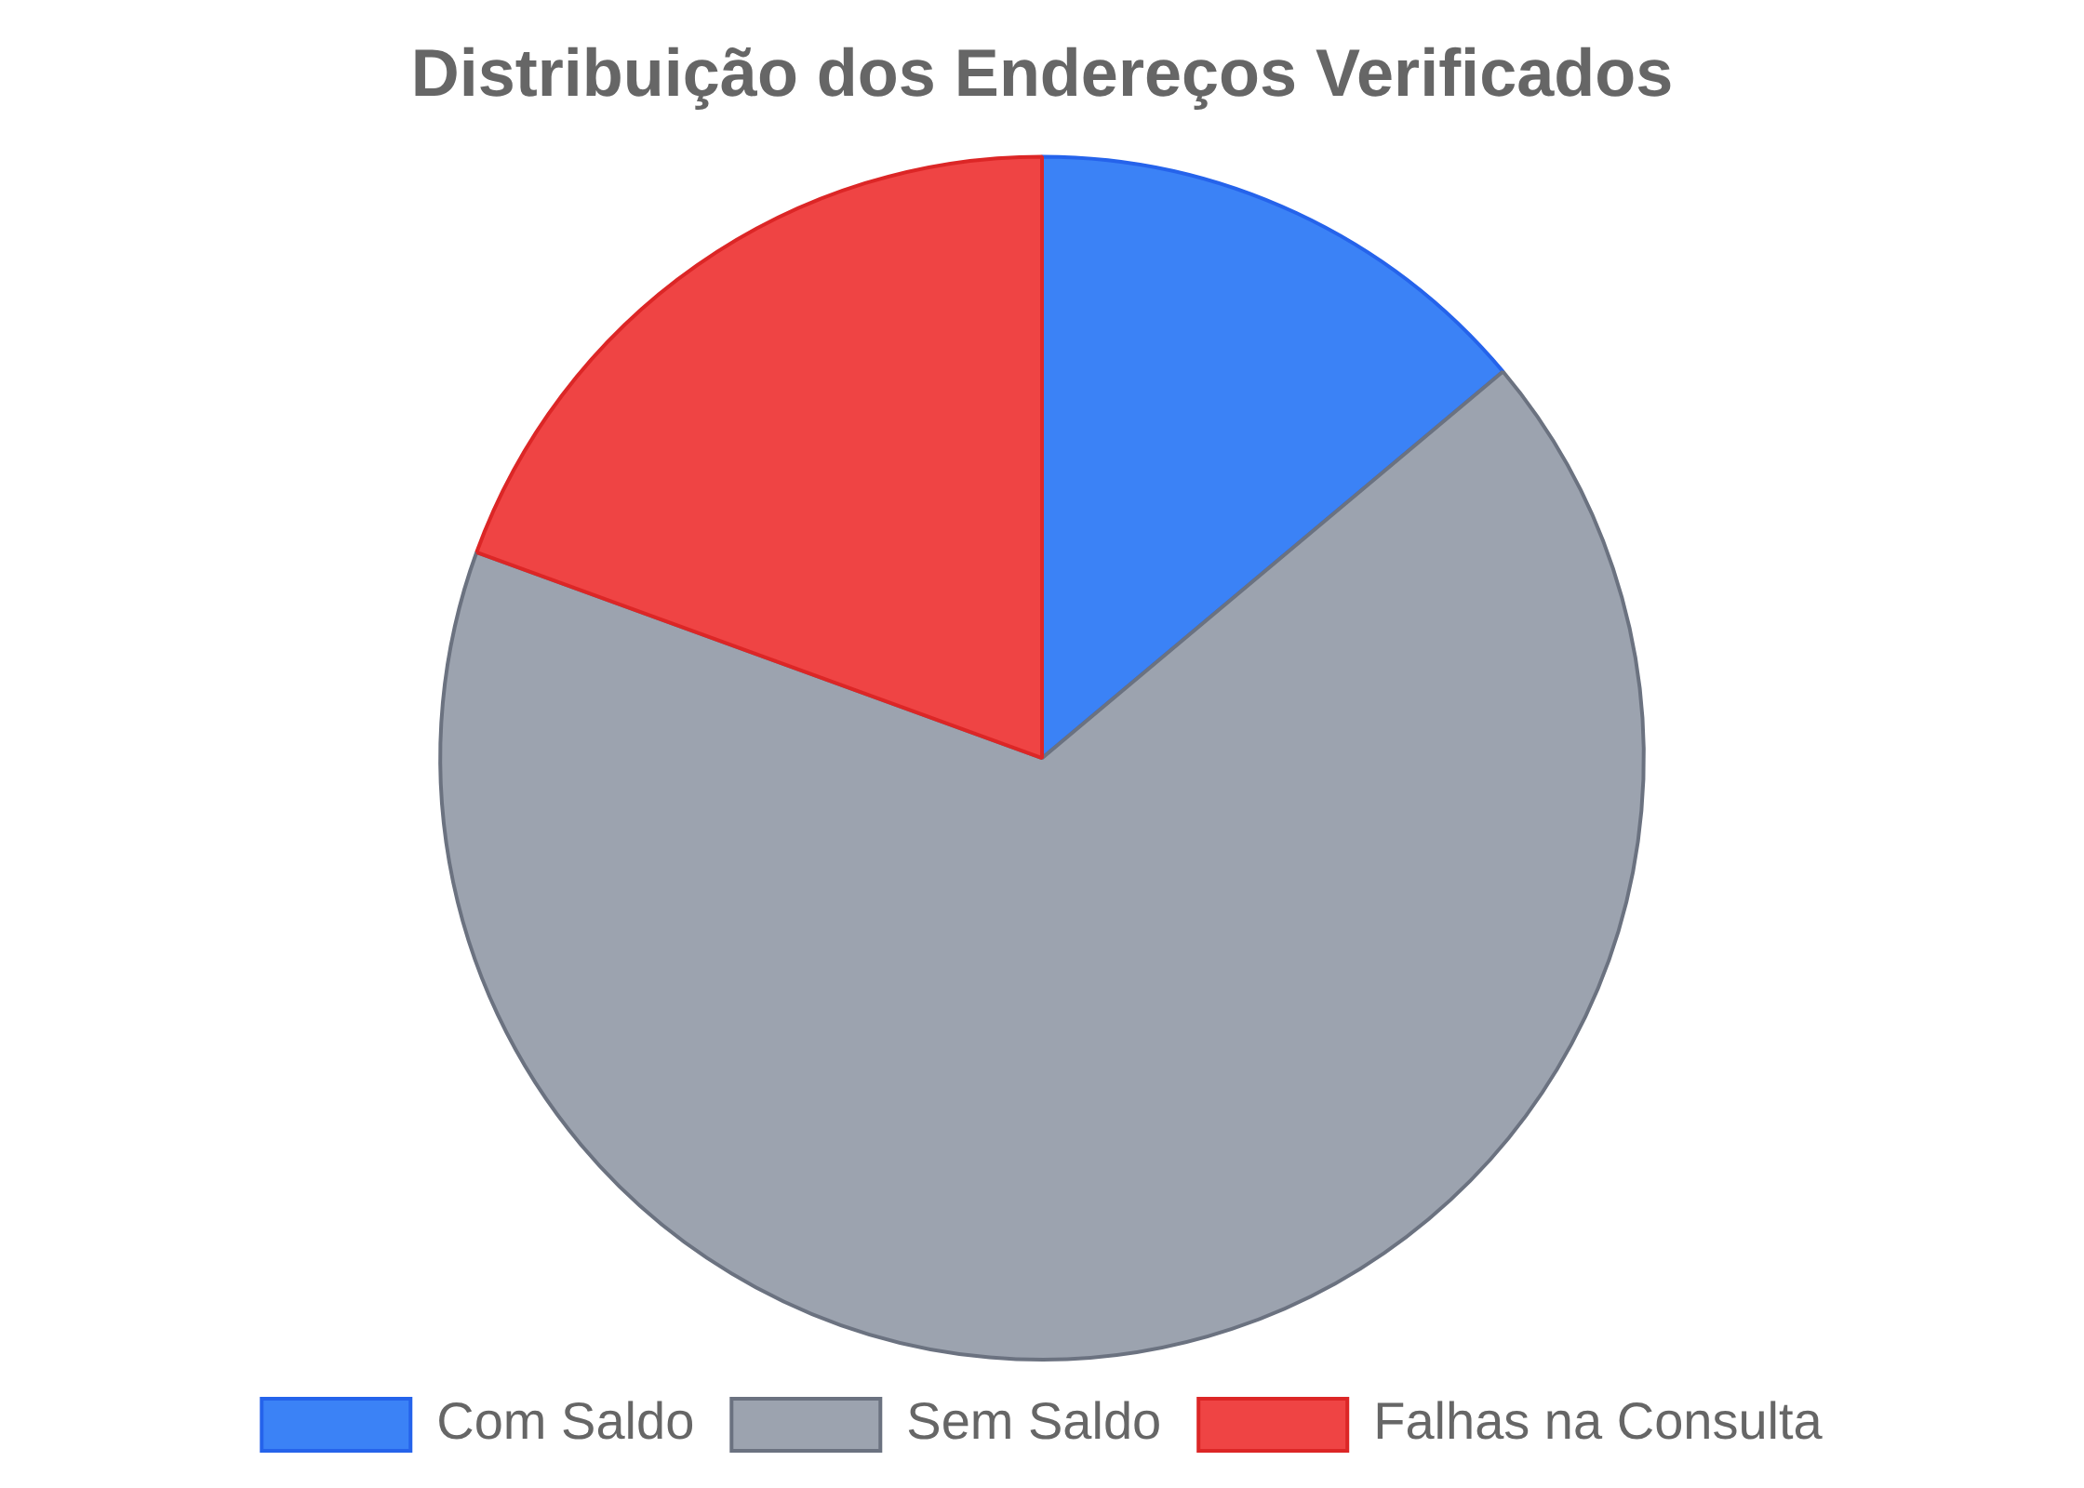





Resultados da Varredura
Análise dos Endereços Verificados
Resumo da Varredura
36
30,7s
Endereços Verificados
Tempo Total
5
31.089,84
Com Saldo
BTC Total
Taxa de sucesso de
13,9%
na identificação de carteiras com
saldo
7
endereços (19,4%) falharam devido a limites de taxa de API
Velocidade média de
1,17
endereços por segundo
Saldo médio por carteira:
6.217,97
BTC
Uma carteira excepcional com
31.000+ BTC
identificada
Slide 3/7 • Relatório de Varredura de Saldos Blockchain

Slide 4

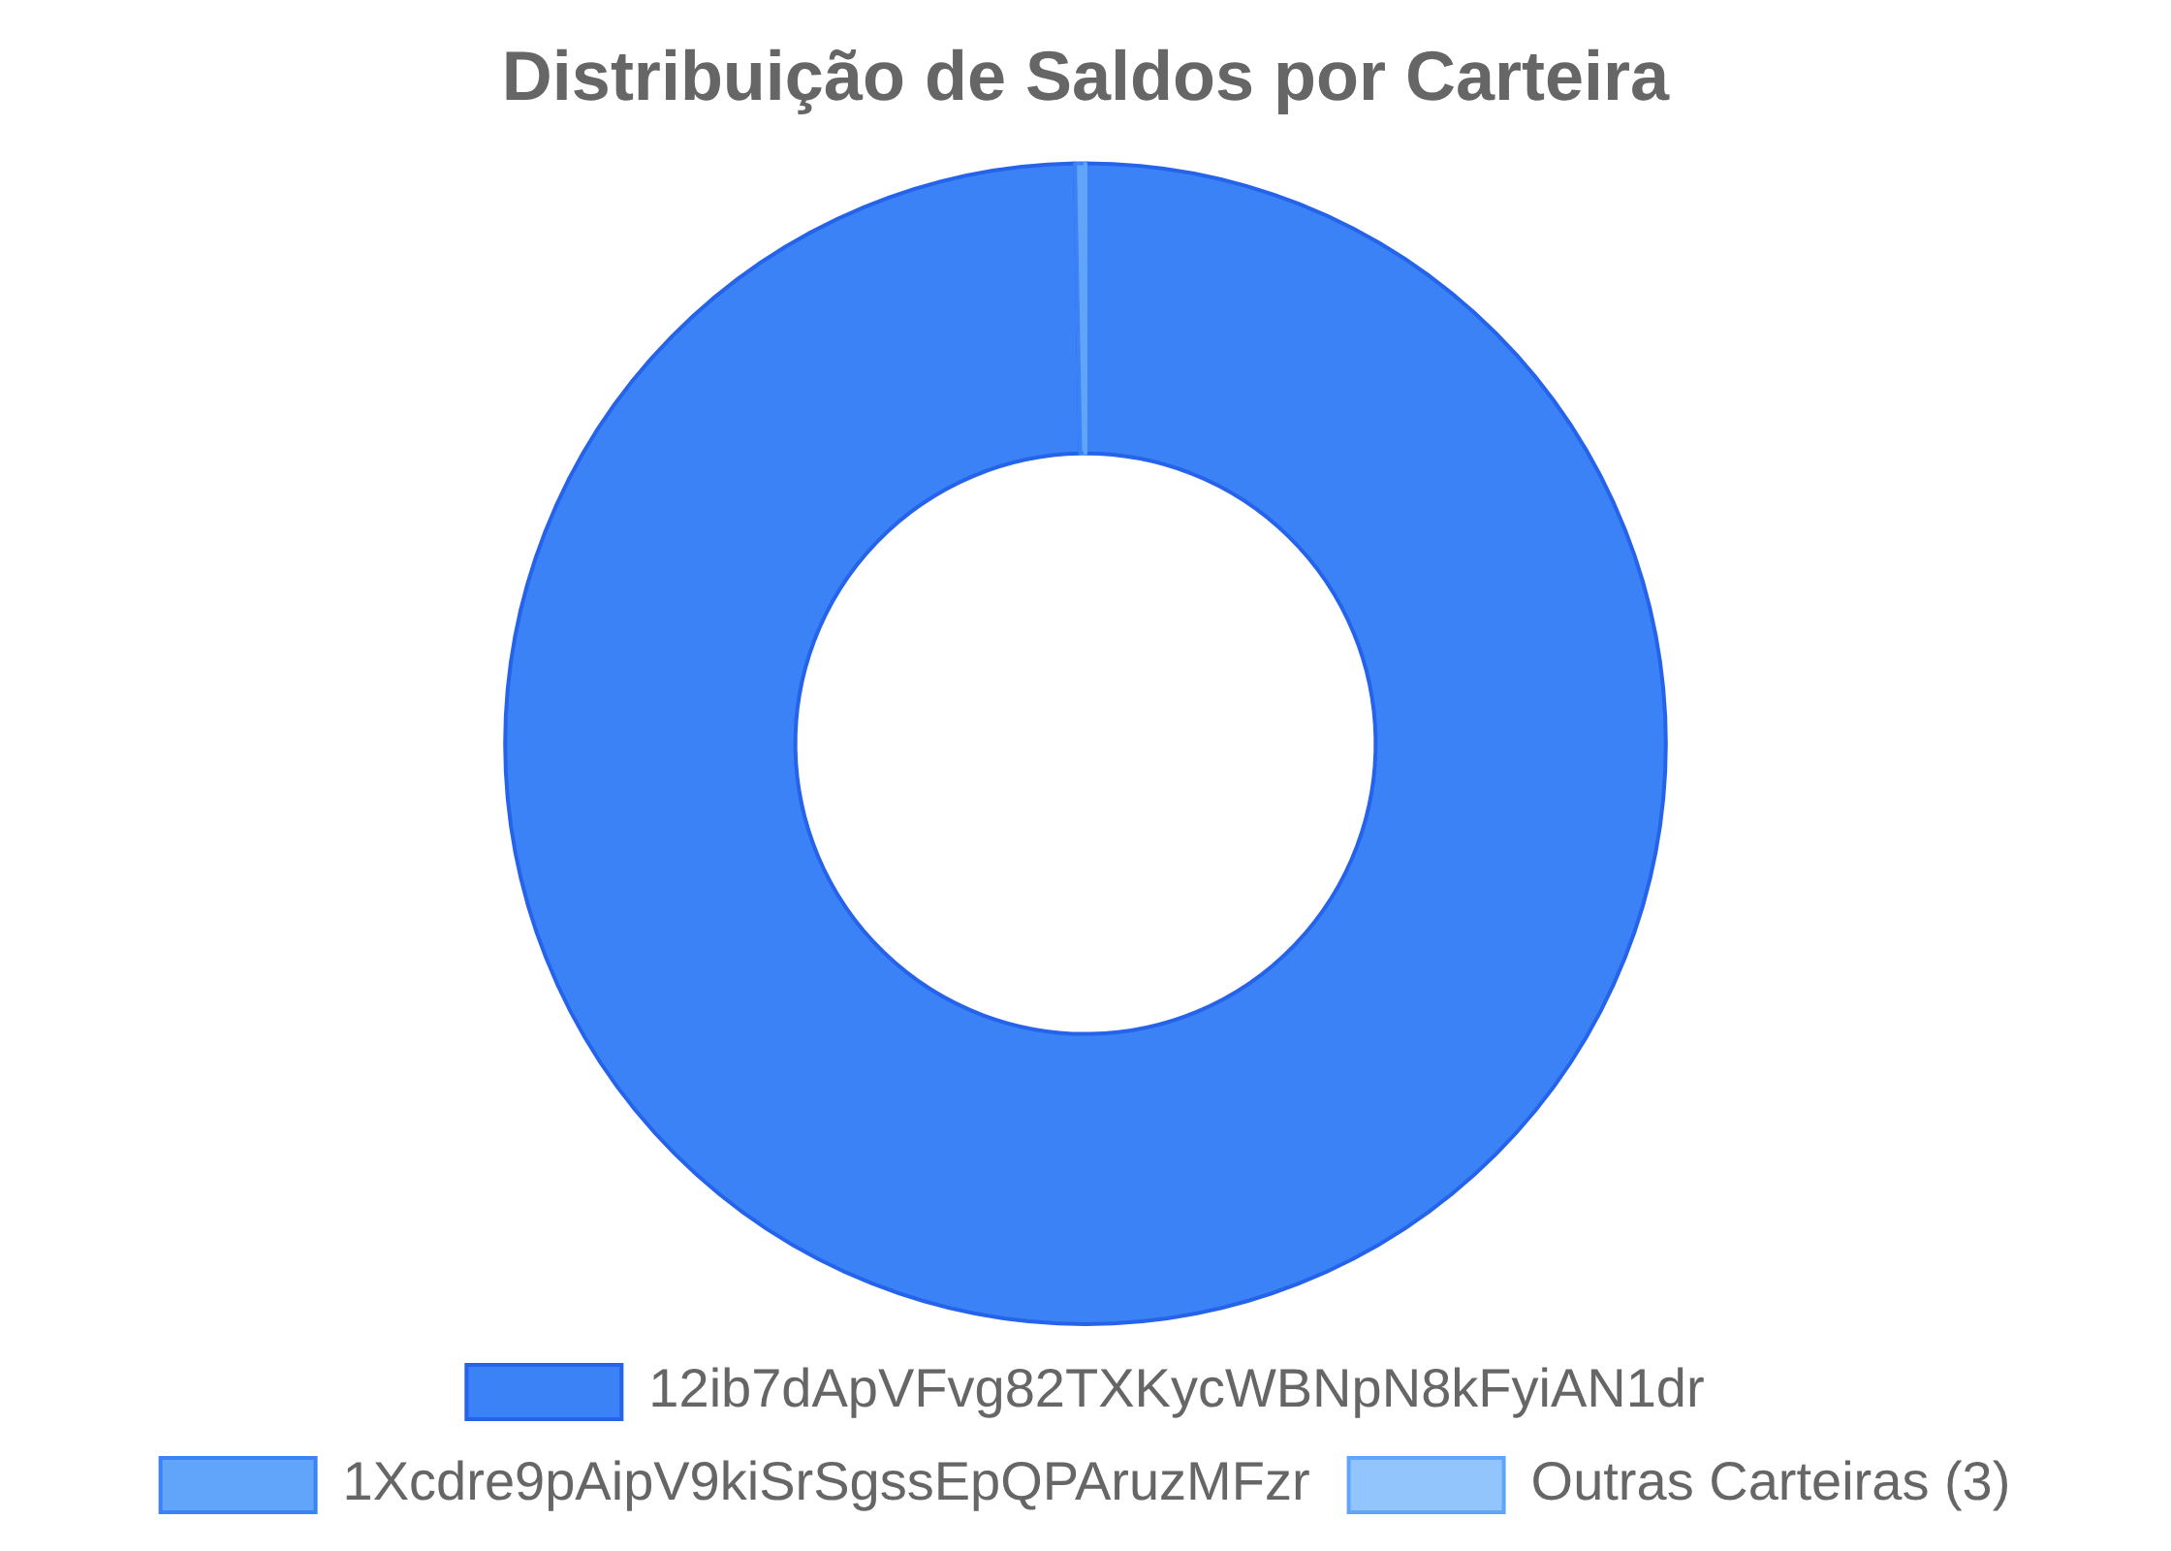
Carteiras com Saldo Positivo
Detalhamento dos Endereços com Fundos
A varredura identificou
5 carteiras
com saldo positivo, totalizando
31.089,84 BTC
. Estas carteiras representam potenciais fontes de
fundos para o sistema FDR.
Endereço
Saldo (BTC)
12ib7dApVFvg82TXKycWBNpN8kFyiAN1dr
31.000,07534182
1Xcdre9pAipV9kiSrSgssEpQPAruzMFzr
89,73000548
1299FyEzJoPZbaKJUnpAVKNzwKPMUADAzu
0,01951000
1CvtJkfyErRDdmrv5SSv3tHVZBxt26GJV7
0,01078838
1KFHE7w8BhaENAswwryaoccDb6qcT6DbYY
0,00326130
TOTAL
31.089,83890698
* Saldos verificados via API BlockStream em 17/08/2025
Slide 4/7 • Relatório de Varredura de Saldos Blockchain

Slide 5

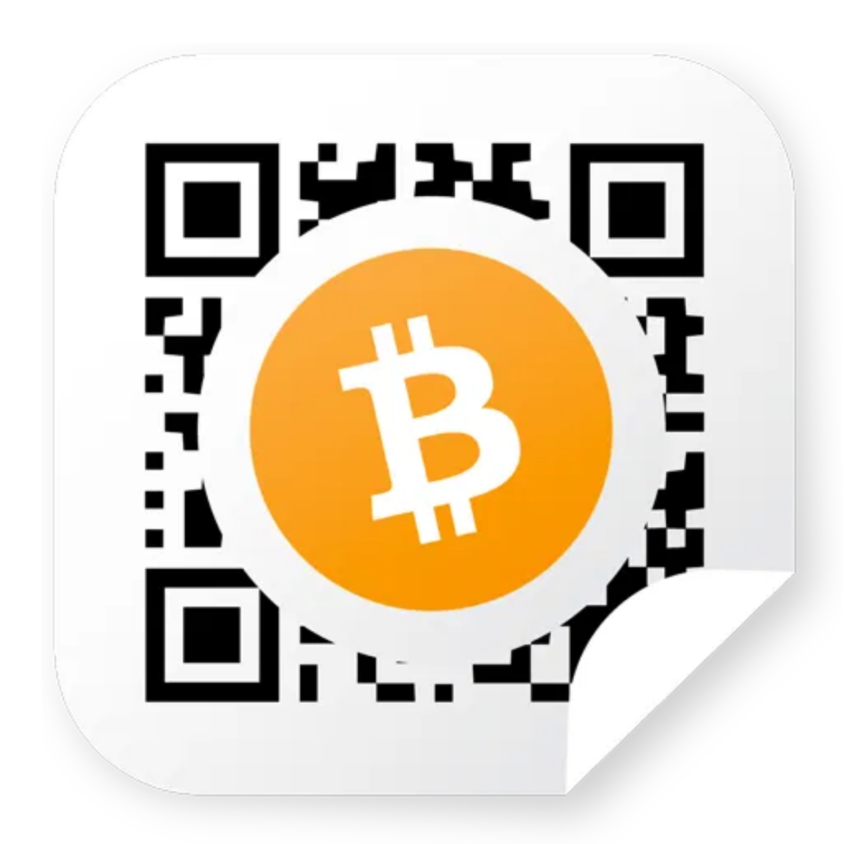





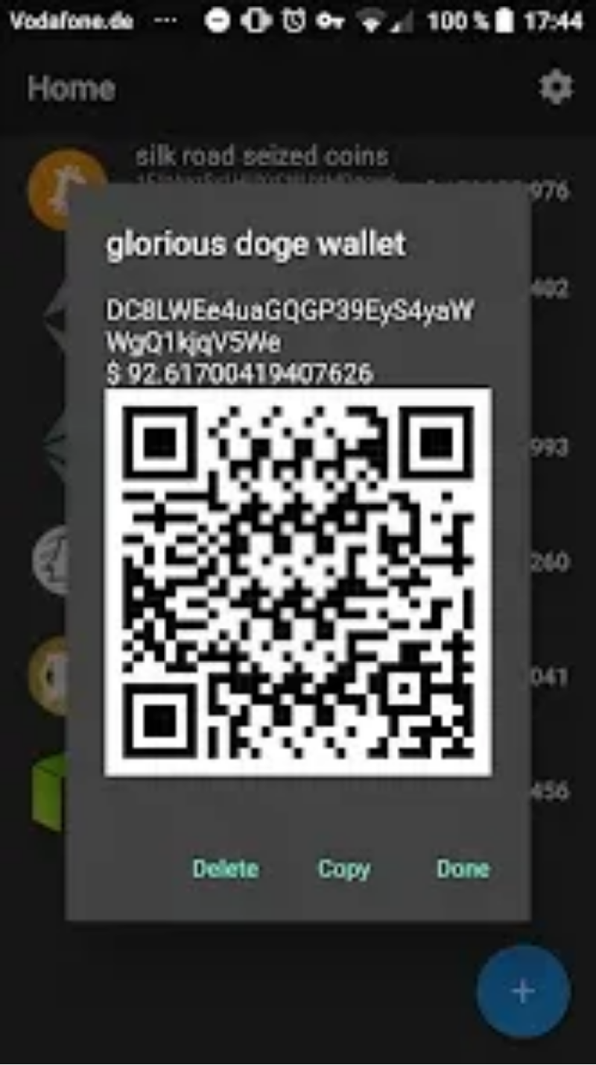
Destaque: Carteira de Alto Valor
Análise da Carteira com Maior Saldo
Detalhes da Carteira
12ib7dApVFvg82TXKycWBNpN8kFyiAN1dr
Saldo:
31.000,07534182 BTC
Valor Estimado (USD):
~$1,86 bilhões
Tipo de Endereço:
Legacy (P2PKH)
API Utilizada:
BlockStream
Representa
99,7%
do saldo total encontrado
Potencial carteira institucional ou de custódia
Recomendação: verificação adicional antes da integração
Movimentação requer protocolos de segurança avançados
Confirmado por múltiplas fontes de dados blockchain
QR Code para Verificação
Slide 5/7 • Relatório de Varredura de Saldos Blockchain

Slide 6

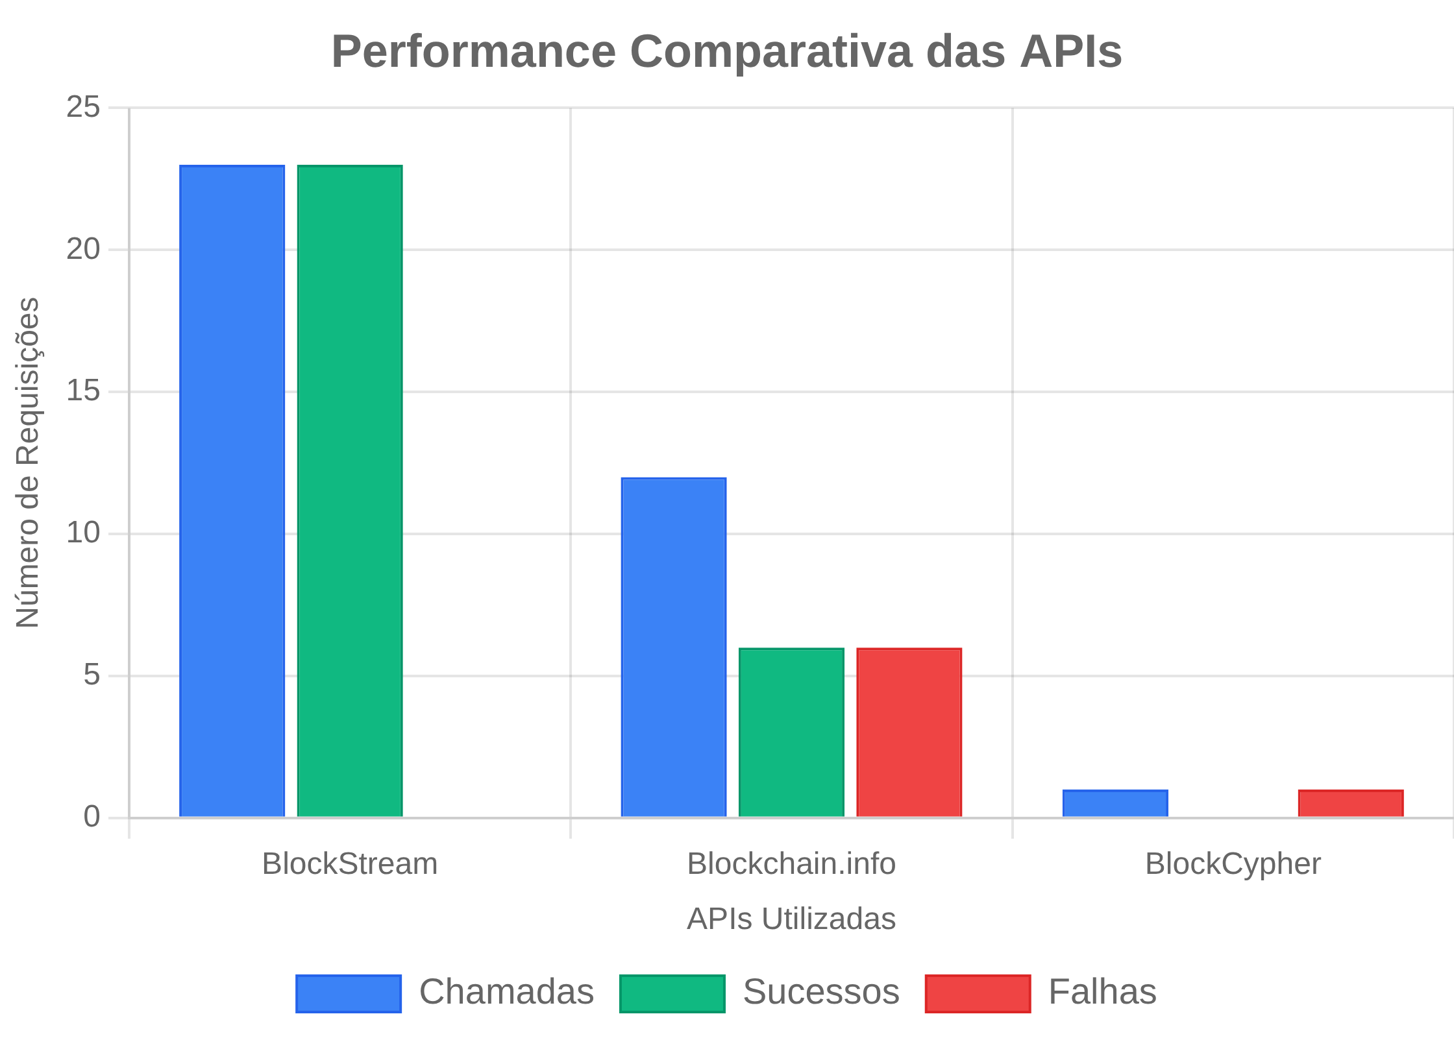




Performance das APIs
Análise Comparativa das Fontes de Dados
A varredura utilizou um sistema multi-API com failover automático para maximizar a taxa de sucesso e contornar limitações de taxa.
BlockStream
23
100%
0.5s
Chamadas
Taxa de Sucesso
Rate Limit
Blockchain.info
12
50%
1.0s
Chamadas
Taxa de Sucesso
Rate Limit
BlockCypher
1
0%
3.0s
Chamadas
Taxa de Sucesso
Rate Limit
BlockStream foi a API mais confiável com 100% de sucesso
O sistema de failover automático garantiu continuidade da varredura
Slide 6/7 • Relatório de Varredura de Saldos Blockchain

Slide 7

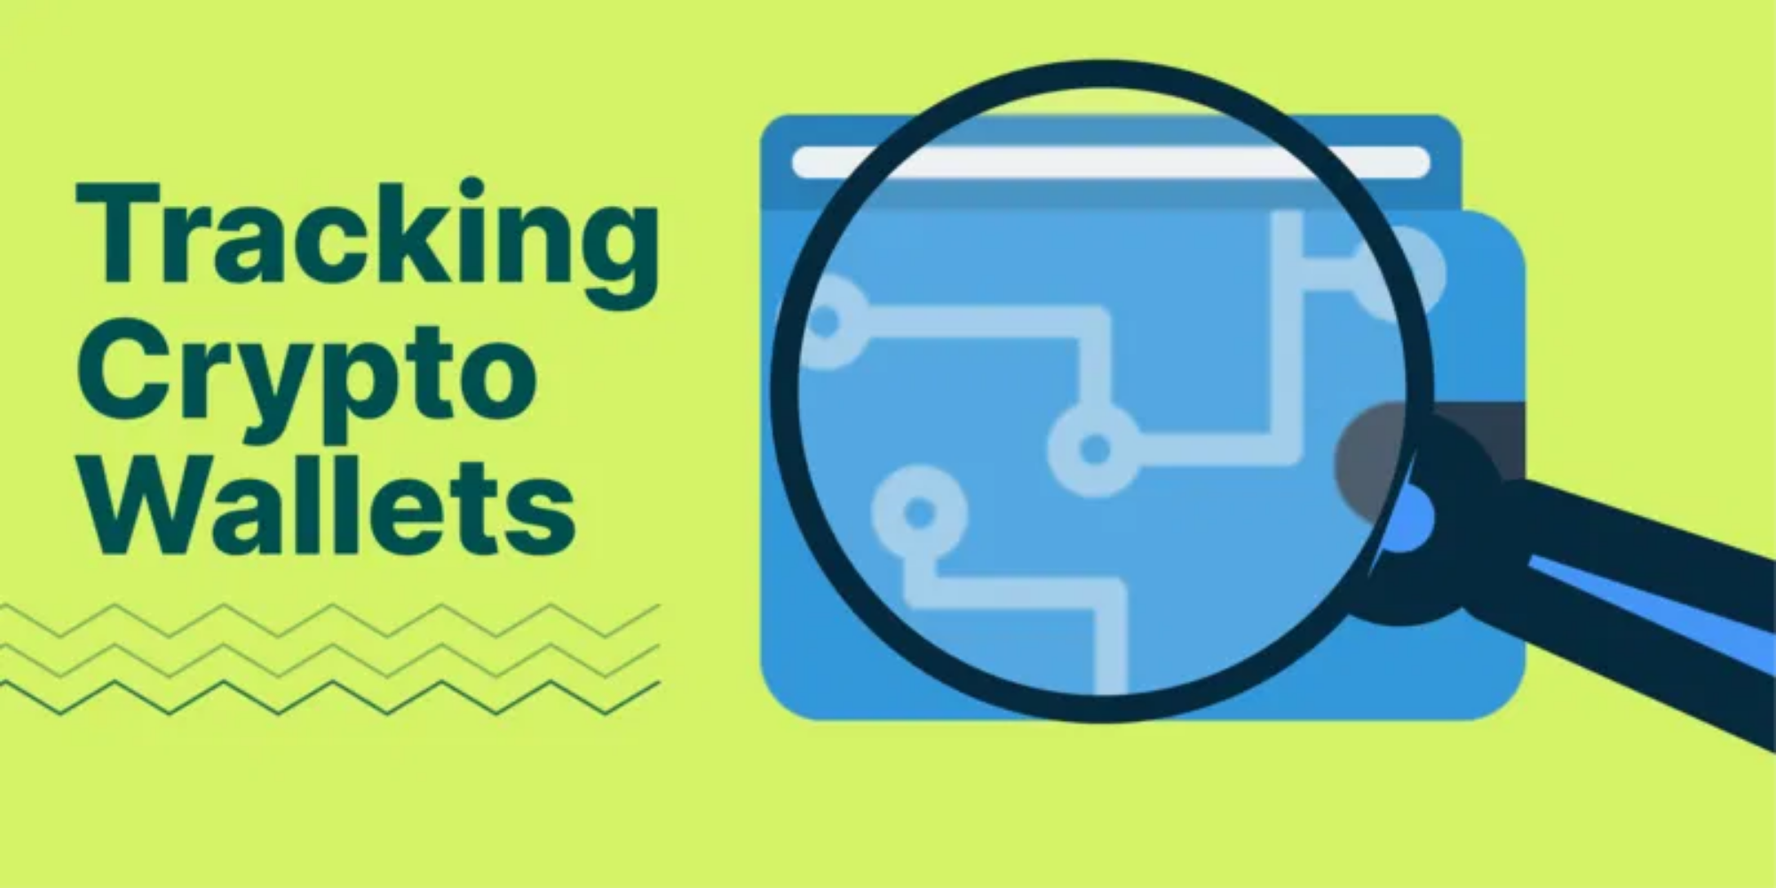
Próximos Passos
Plano de Ação para Consolidação de Fundos
1
Integração com o FDR
Integrar as carteiras identificadas com saldo positivo ao Fundo Descentralizado de Reserva (FDR), priorizando a carteira de alto valor (12ib7dApVFvg82TXKycWBNpN8kFyiAN1dr).
2
Preparação de PSBTs
Criar Partially Signed Bitcoin Transactions (PSBTs) para transferência segura dos fundos para a carteira exclusiva de custódia (13m3xop6RnioRX6qrnkavLekv7cvu5DuMK).
3
Monitoramento Contínuo
Implementar sistema de monitoramento contínuo para as carteiras identificadas, com alertas automáticos para movimentações e mudanças de saldo.
4
Expansão da Varredura
Ampliar a varredura para os arquivos restantes, incluindo os formatos criptografados (BIE1), após implementação de decodificadores específicos.
Cronograma de Implementação
Imediato
Integração da carteira principal (31.000+ BTC)
7 dias
Implementação do sistema de monitoramento
14 dias
Integração das carteiras secundárias
30 dias
Expansão da varredura e decodificação BIE1
Slide 7/7 • Relatório de Varredura de Saldos Blockchain

